Slide 1
통합구현
김형래

Slide 2
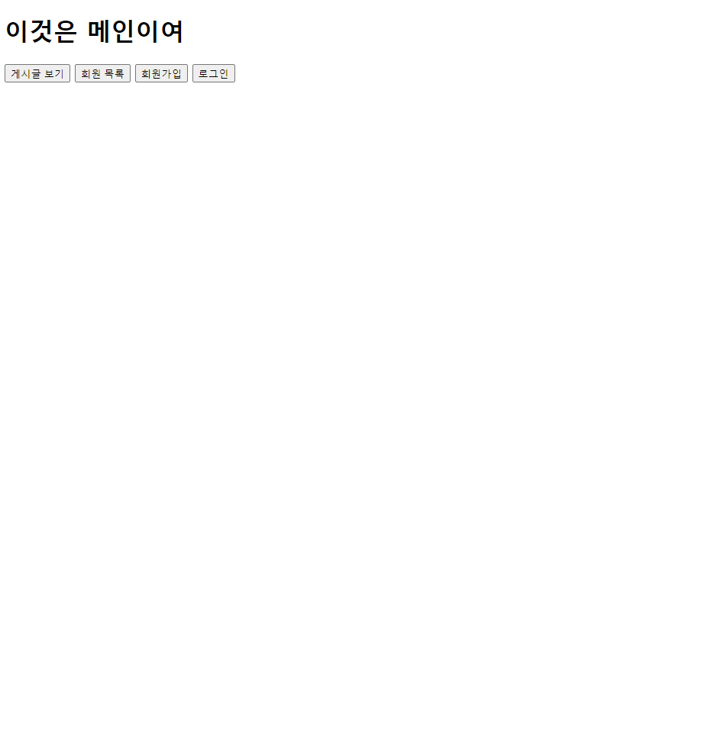
인덱스 페이지

Slide 3
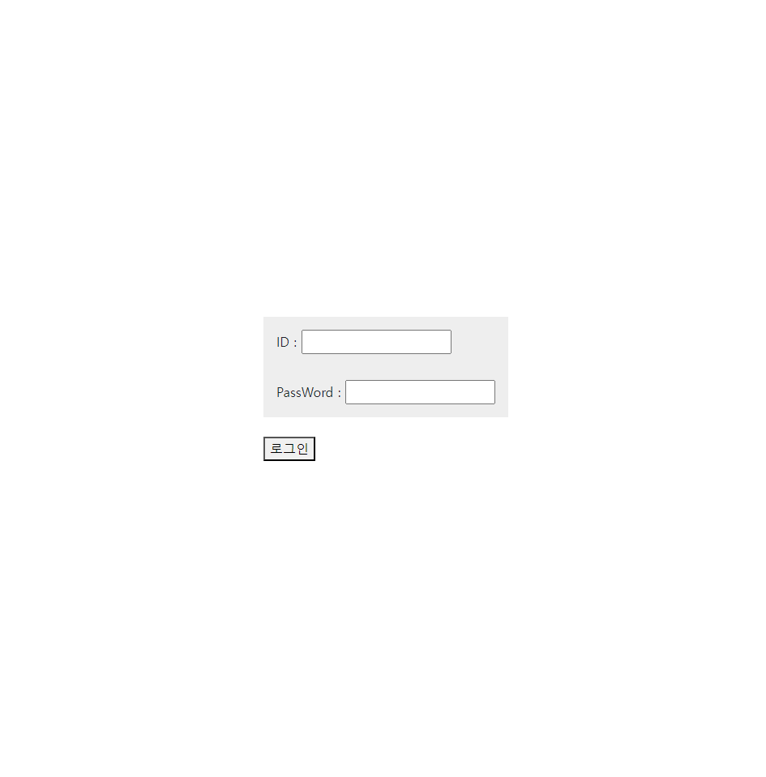
로그인 페이지

Slide 4
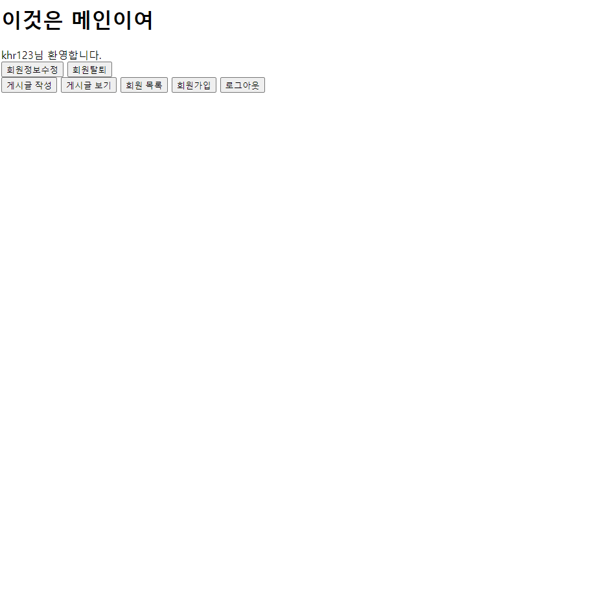
로그인 후 페이지

Slide 5
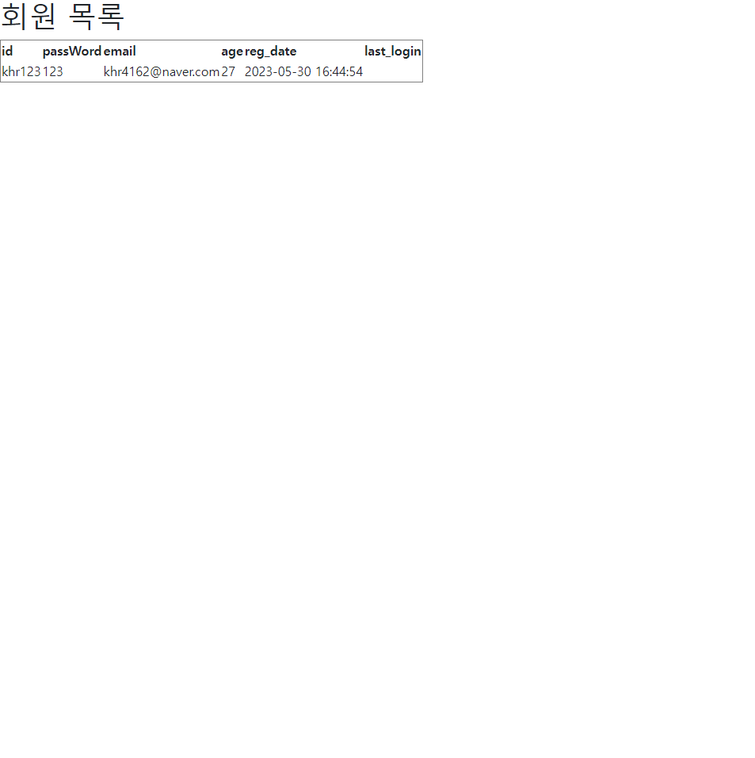
회원목록

Slide 6
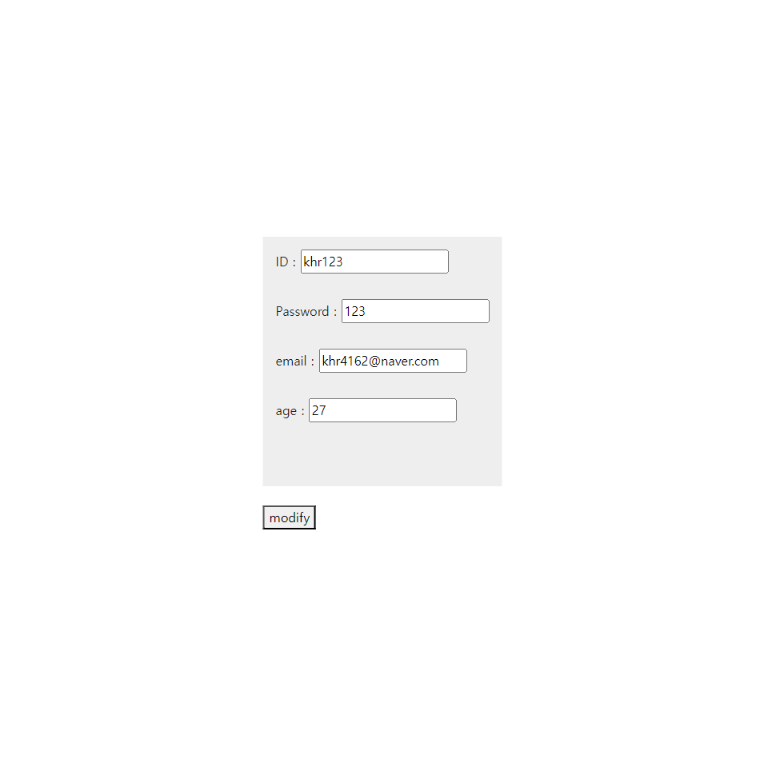
회원 정보 수정

Slide 7
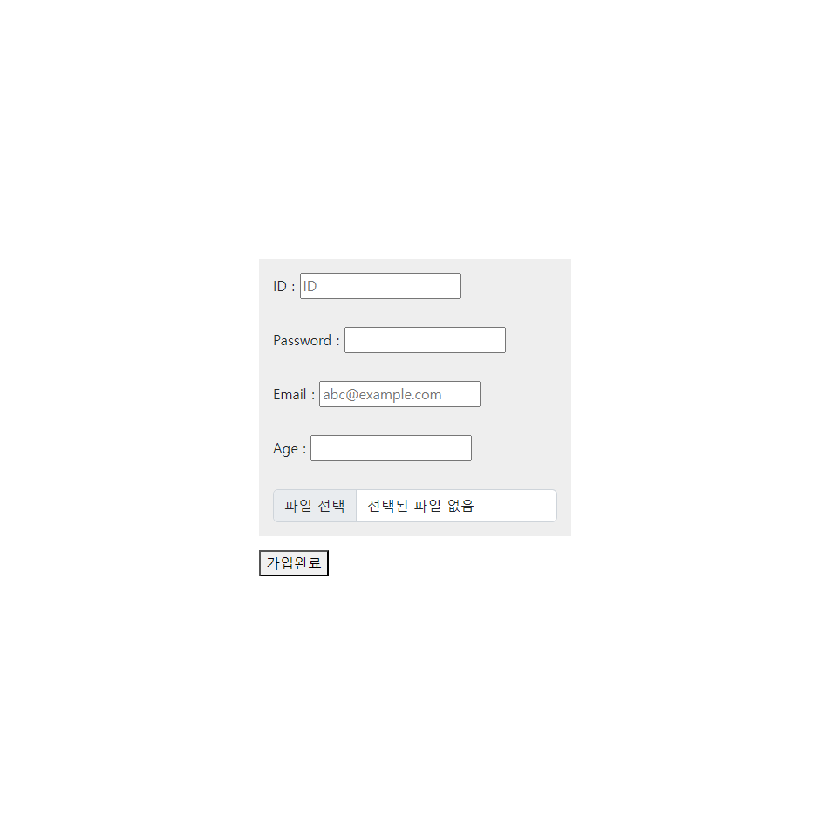
회원가입

Slide 8
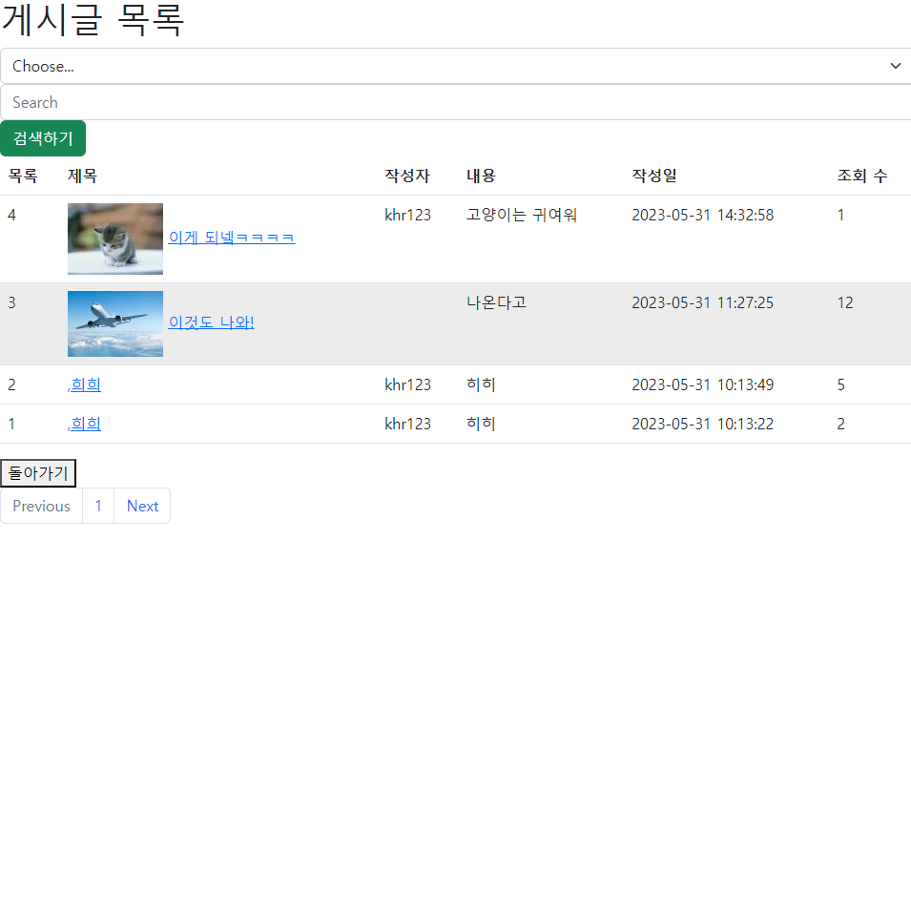
게시글 목록 페이지

Slide 9
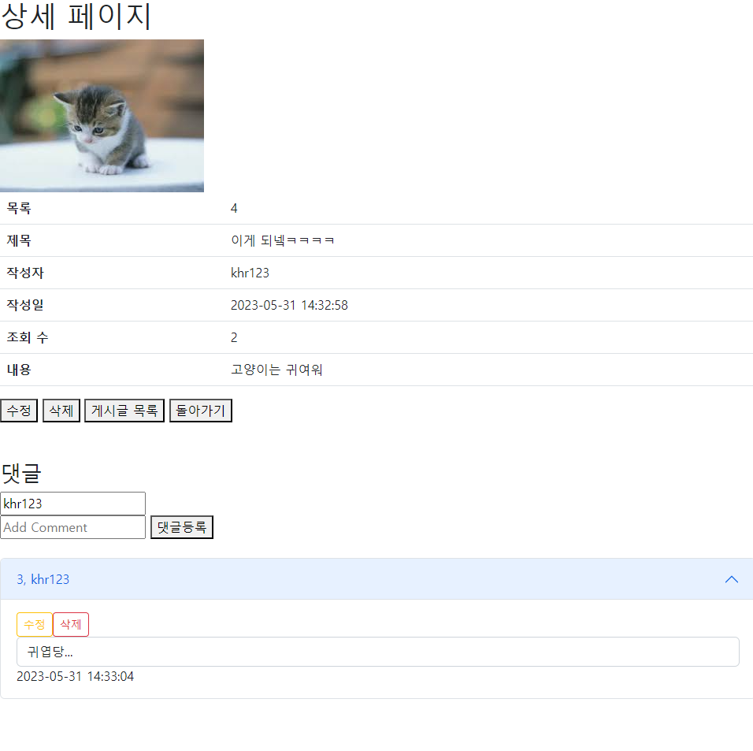
게시글 상세 페이지

Slide 10
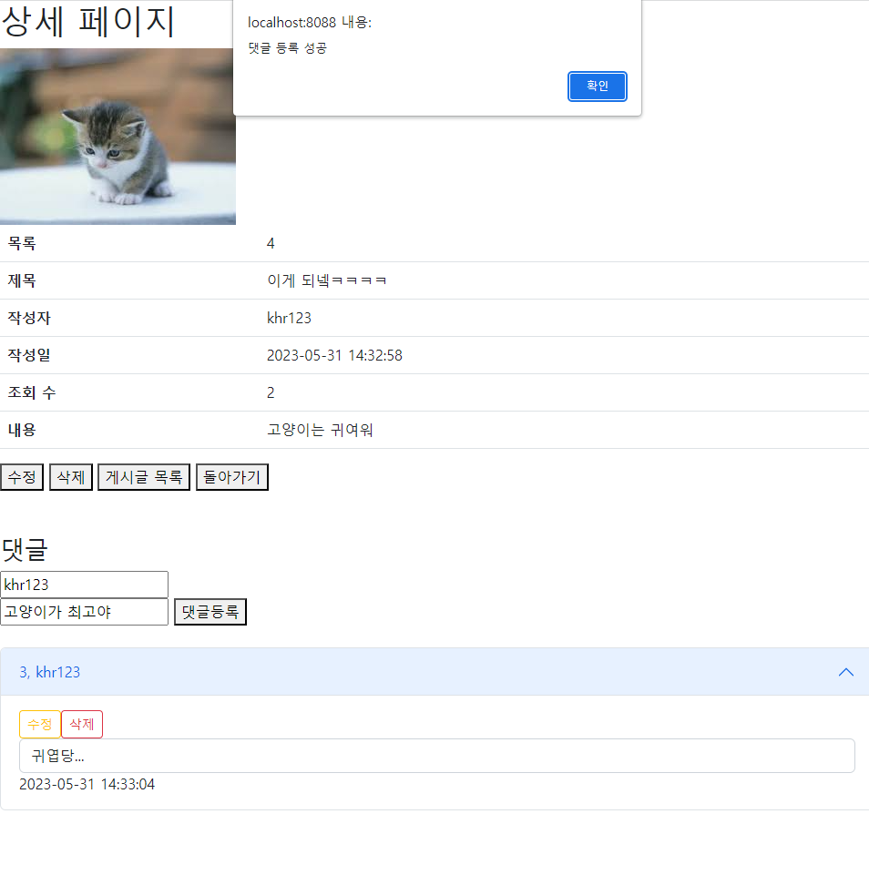
댓글 등록

Slide 11
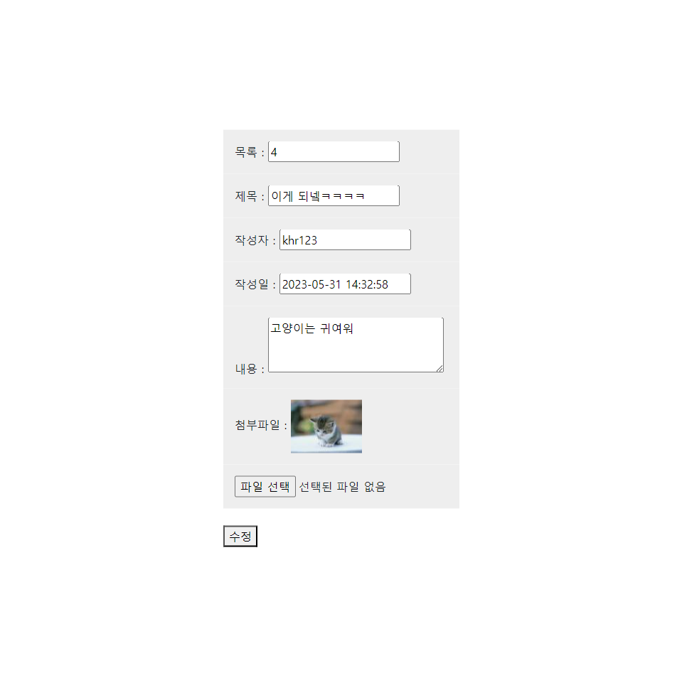
게시글 수정

Slide 12
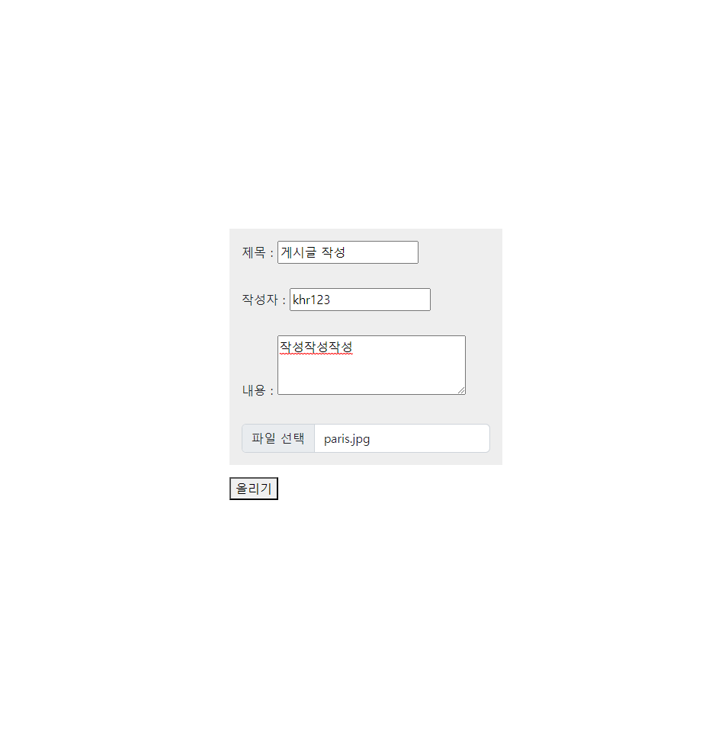
게시글 작성

